Slide 1
МИНИСТЕРСТВО ЗДРАВООХРАНЕНИЯ ТУЛЬСКОЙ ОБЛАСТИ
УЗЛОВСКИЙ ФИЛИАЛ
ГОСУДАРСТВЕННОЕ ОБРАЗОВАТЕЛЬНОЕ УЧРЕЖДЕНИЕ СРЕДНЕГО ПРОФЕССИОНАЛЬНОГО ОБРАЗОВАНИЯ
«Тульский областной медицинский колледж»
ИССЛЕДОВАТЕЛЬСКАЯ РАБОТА
КОНСУЛЬТИРОВАНИЕ ПАЦИЕНТОВ
ПОСЛЕ ИНФАРКТА МИОКАРДА
Выполнил:
Студентка группы л.д. А11 IV У
Головкина Кристина Сергеевна
Научный руководитель:
Санин Сергей Васильевич
Узловая, 2017 г.

Slide 2
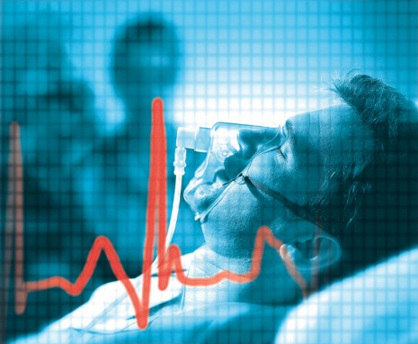
Актуальность исследования
Значительная распространенность инфаркта миокарда (ИМ), тяжелые осложнения, приводящие к стойкой потере трудоспособности и высокая летальность определяют актуальность темы

Slide 3
Цель исследования
Изучить понятие «постинфарктное состояние», рассмотреть причины возникновения инфаркта миокарда, а также определить основную методику консультирования пациентов, перенесших инфаркт миокарда.
Разработка рекомендаций по профилактике инфаркта миокарда и снижению риска возникновения повторного инфаркта миокарда.

Slide 4
Задачи:
Изучить этиологию и факторы риска развития инфаркта миокарда
Изучить клиническую картину и особенности диагностики инфаркта миокарда
Изучить принципы оказания первичной медицинской помощи при инфаркте миокарда
Изучить принципы лечения, реабилитации и профилактики данного заболевания

Slide 5
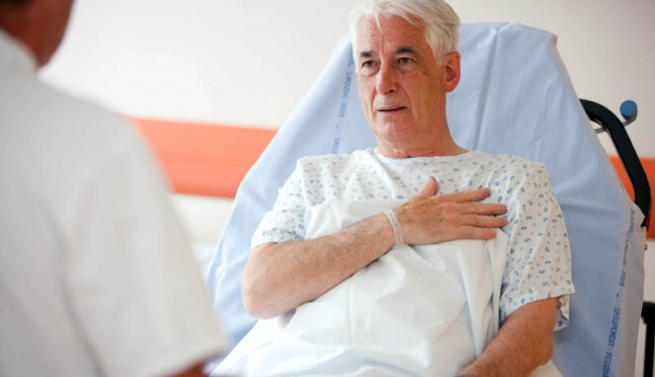
Объект исследования:
Пациенты, перенесшие инфаркт миокарда

Slide 6
Предмет исследования:
деятельность медицинской сестры
Место проведения:
ГУЗ «Богородицкая ЦРБ».
Методы исследования:
Изучение литературы
Беседа
Анкетирование
Анализ
Сравнение

Slide 7
Гипотеза:
Эффективность выздоровления и улучшение качества жизни пациентов, перенесших инфаркт миокарда, зависят от оказания квалифицированной медицинской помощи, выполнения рекомендаций специалистов на всех этапах реабилитации

Slide 8
Инфаркт миокарда — одна из клинических форм ишемической болезни сердца, протекающая с развитием ишемического некроза участка миокарда, обусловленного абсолютной или относительной недостаточностью его кровоснабжения

Slide 9
Факторы риска
Артериальная гипертензия.
Сахарный диабет
Гиперхолестеринемия
Дислипидемии
Ожирение
Табакокурение
Алкоголизм
Гиподинамия
Пол
Возраст
Наследственность

Slide 10
Этиология
Инфаркт миокарда развивается в результате обтурации просвета сосуда кровоснабжающего миокард (коронарная артерия)

Slide 11
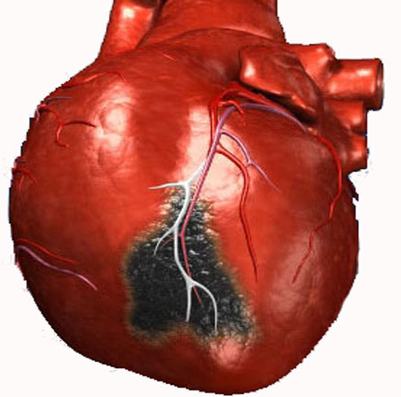
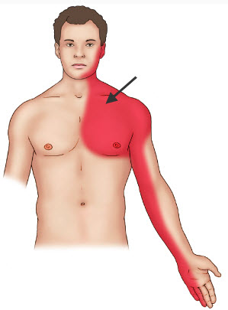
Симтомы инфаркта миокарда Симптомы острого инфаркта миокарда:
70-80% случаев появление боли от незначительной до интенсивной, могут носить волнообразный характер
давящий, сжимающий, жгущий;
локализуются за грудиной и в
области сердца, могут носить
разлитой характер, отдавать в
левую руку, под лопатку, нижнюю
челюсть, и горло, эпигастрий;
длительностью более 30 мин, в большинстве случаев не купирующиеся приемом нитроглицерина и анальгетиков
Могут носить атипичный характер
Часто сопровождаются чувством страха, потоотделением, возбуждением, беспокойством.

Slide 12
Атипичные формы инфаркта миокарда
Абдоминальная - боли в верхней части живота, вздутие живота, тошнота, рвота, - напоминает острое заболевание пищеварительного тракта. Каждому больному с подозрением на “острый живот” необходимо зарегистрировать ЭКГ
Астматическая – приступ сердечной астмы или отек легких первый
и единственный клинический симптом
Аритмическая – в клинике преобладают нарушения ритма и проводимости
Безболевая – особенно характерна для больных сахарным диабетом
Церебральная - головокружение, нарушение сознания, признаки преходящего нарушения мозгового кровообращения

Slide 13
Осложнения инфаркта миокарда
Ранние:
Отек легких
кардиогенный шок
нарушения ритма и проводимости
тромбоэмболические осложнения
разрыв миокарда с развитием тампонады сердца
перикардит
Поздние:
постинфарктный синдром (синдром Дресслера)
тромбоэмболические осложнения
хроническая сердечная недостаточность
аневризма сердца

Slide 14
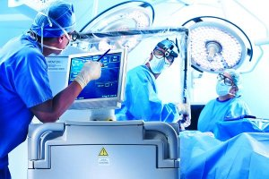
Лечение
ИМ предусматривает быстрейшую доставку пациента в блок интенсивной терапии специализированного лечебного учреждения.
Первоочередные мероприятия при появлении ишемического дискомфорта в груди включают неотложный прием одной дозы нитроглицерина (сублингвально таблетка или спрей). Аспирин в дозе 125-300 мг
Вызов бригады скорой помощи.
На стационарном этапе проводится интенсивная неотложная терапия.
Наиболее эффективным и предпочтительным является
внутрисосудистые и хирургические методы восстановления коронарного кровотока.

Slide 15
Реабилитация пациентов после инфаркта миокарда
КЛЮЧНВЫЕ МОМЕНТЫ РЕАБИЛИТАЦИИ
Образовательное консультирование пациентов
Медикаментозная терапия
Психосоциальная реабилитация
Дозированные физические нагрузки
Профессионально-социальная реабилитация
Коррекция факторов риска
Борьба с вредными привычками
Сексуальная реабилитация

Slide 16
Консультация пациентов перенесших инфаркт миокарда

Slide 17
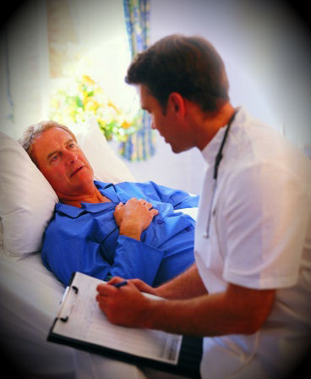
Коррекция питания
Употребление соли не более 5 г в сутки
Снизить потребление жидкости;
Минимизировать употребление алкоголя;
Отказ от курения
Соблюдать режим дня;
Снижение избыточной массы тела;
Управление стрессом;
Дозированные физические нагрузки;
Влияние на артериальную гипертензию
Контроль холестерина и сахара крови

Slide 18
Сексуальная активность разрешается при разумной возможности выполнять без ишемии миокарда нагрузку с повышением ЧСС до 120-130 в мин, АД-до 170 мм рт.ст.(примерно соответствует подъему на 2 этаж за 10 секунд))

Slide 19
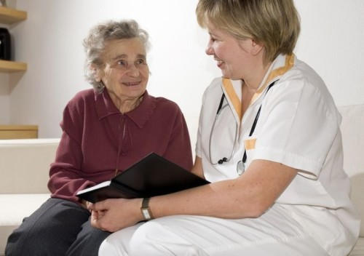
Лечение аспирином назначают всем пациентам неопределенно долго в дозе 75–100 мг/сут. В первый год рекомедуют двойную антиагрегантную терапию (аспирин+клопидогрел)
Прием бета-блокаторов рекомендуют продолжать по крайней мере до 3 лет после ИМ при нормальной функции левого желудочка.
Поддержание целевого уровня ХСН ЛПНП ниже 1,8 ммоль/л.
Пациентам с диабетом следует стремиться к эффективному контролю гликемии (HbA1c 6,5–7,0 %).

Slide 20
Вторичная профилактика
После инфаркта миокарда значительно возрастает риск смерти, который составляет в первый год около 10 %, а в последующем - около 5 % ежегодно. Для повышения выживаемости рекомендуют мероприятия вторичной профилактики развития повторного ИМ, проводимые пожизненно. Применяются все виды реабилитации, включая медикаментозную.

Slide 21
ПРАКТИЧЕСКАЯ ЧАСТЬ

Slide 22
Анкетирование
С целью определения информированности пациентов, перенесших инфаркт миокарда, о вторичной профилактике проведено анкетирование. В анкетировании участвовали 30 человек в возрасте от 50 до 76 лет, пациенты, состоящие на диспансерном учете в ГУЗ «Богородицкая ЦРБ.»
Знаете ли Вы факторы риска развития инфаркта миокарда?
1. Да
2.Нет
3.Затрудняюсь ответить
Знаете ли Вы норму АД?
1. Да
2.Нет
3.Затрудняюсь ответить
Вы постоянно принимаете гипотензивные препараты?
1. Да
2.Нет

Slide 23
4. Известно ли Вам о том, что необходимо постоянно принимать аспирин?
1. Да
2.Нет
5. Табакокурение, употребление алкоголя, способствуют развитию инфаркта миокарда?
1. Да
2.Нет
6. Соблюдаете ли вы диету, назначенную врачом?
1. Да
2.Нет
7. Будете ли вы соблюдать рекомендации врача после выписки из стационара?
1. Да
2.Нет
3.Затрудняюсь ответить

Slide 24
I. Знаете ли Вы факторы риска развития инфаркта миокарда?
Вывод: большинство опрошенных пациентов не знают факторы риска своего заболевания.

Slide 25
II. Знаете ли Вы норму АД?
Вывод: в данной диаграмме мы видим, что основной процент анкетируемых не знают нормы АД

Slide 26
III. Вы постоянно принимаете гипотензивные препараты?
Вывод: большинство пациентов, перенесших инфаркт миокарда, постоянно нуждаются в приеме гипотензивных препаратов.

Slide 27
IV. Известно ли Вам о том, что необходимо постоянно принимать аспирин?
Вывод: большинство опрашиваемых знают о постоянном приеме аспирина.

Slide 28
V. Табакокурение и употребление алкоголя способствуют развитию инфаркта миокарда?
Вывод: 97% -считают, что вредные привычки влияют на развитие болезни.

Slide 29
Рекомендации
Советы пациентам:
Вести здоровый образ жизни (рациональное и сбалансированное питание, дозированные физические нагрузки, отказ от вредных привычек).
Выполнение всех рекомендаций лечащего врача
Своевременно проводить диагностические мероприятия и консультации.

Slide 30
Выводы
Проанализировав полученные статистические данные, можно утверждать, что большинство пациентов недостаточно информированы о своем заболевании, а так же не знают причину развития инфаркта миокарда
Большинство пациентов, перенесших заболевание, нуждаются в постоянном приеме гипотензивных препаратов и аспирина.
Проведенное исследование показало, что вредные привычки напрямую угрожают и способствуют развитию сердечно - сосудистых заболеваний
Благодаря консультации пациентов, снижается риск развития повторного инфаркта миокарда и способствует возвращению к нормальному образу жизни.
Проанализировав наблюдения из практики, делаю заключение, что цель данной дипломной работы достигнута: эффективность выздоровления и улучшение качества жизни пациентов зависит от оказания квалифицированной медицинской помощи, выполнения всех рекомендаций на всех ее этапах.

Slide 31
ЗАКЛЮЧЕНИЕ
В ходе исследования выявлено, что инфаркту миокарда более всего подвержены лица, особенно мужчины, имеющие несколько факторов риска.
Проведение комплекса вторичной профилактики позволяет существенно улучшить качество жизни пациентов, перенесших инфаркт миокарда.
Пациент, перенесший инфаркт миокарда, должен получать качественную и высококвалифицированную медицинскую помощь на всех ее этапах
Медицинская сестра является ключевым звеном в реабилитации пациентов после перенесенного инфаркта миокарда.

Slide 32
Список использованных источников
1. Аргун Л.Е. Надежда: Учеб. - метод. Пособие по оздоровительной социально- реабилитационной работе. М., 1999
2. Бунин Ю.А. Лечение неотложных состояний в кардиологии ( часть II )
3. Гребенев А.Л., Шептулин А.А. Основы общего ухода за больными. - М.: Медицина,2005
4. Кузнецов В. М. Сестринское дело в кардиологии, Ростов-на-Дону, Феникс, 2000.
5. Люсов В.А, Волов Н.А, Гордеев И.Г. Инфаркт миокарда практическое руководство. Москва 2010М : Прогресс-Традиция, 2007
6. Маколкин В.И., Овчаренко С. И., Семенков Н.Н. - Сестринское дело в терапии - ООО «Медицинское информационное агентство», 2008. - 544с.: ил., табл.
7. Мухина С.А., Тарковская И.И. Практическое руководство к предмету «Основы сестринского дела» М.,2002.
8. Оганов Р.Г, Мамедов М.Н. Национальные клинические рекомендации. Москва 2009.
9. Руда М.Я, Голицын С.П. Диагностика и лечение больных острым инфарктом миокарда
10. Фадеев П. А. Энциклопедия медицинских знаний. Москва 2007.
11. Шапкин В.Е., Заздравнов А.А., Бобро Л.Н. Пасиешвили - Справочник по терапии с основами реабилитации - М.: - Феникс- 2007 .- 275 с.
12. Якушин С.С. Инфаркт миокарда руководство. «ГЭОТАР_Медиа» 2010.
13. https://cardiolog.org/cardiologia/ibs1/infarctmiocarda.html#0
14. http://noatero.ru/ru
15. http://heal-cardio.ru/2015/04/21/rossijskoe-obshhestvo-po-arterialnoj-gipertenzii/

Slide 33
Берегите себя и свое здоровье!

Slide 34
СПАСИБО ЗА ВНИМАНИЕ!

